Slide 1
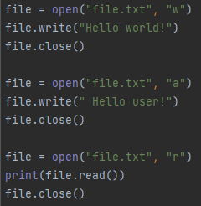
ФАЙЛЫ В ОПЕРАЦИОННОЙ СИСТЕМЕ И РАБОТА С НИМИ. ПРИЛОЖЕНИЕ «КАМУФЛЯЖ И ШПИОНАЖ».

Slide 2

Файлы в операционной системе.
Работу с компьютером сложно представить без операционной системы, с которой работает каждая программа. Поэтому для удобной коммуникации с ней в python есть стандартная библиотека os.

Slide 3
Известно, что для получения информации необходимо пройти определенный маршрут, который принято называть path (путь). Он, в свою очередь, может быть абсолютным или относительным. Абсолютный – тот, что начинается с корневых директорий системы, примером которых могут быть системные диски операционной системы windows. Относительный путь – тот, что прокладывается от места, в котором располагается программа или пользователь.

Slide 4
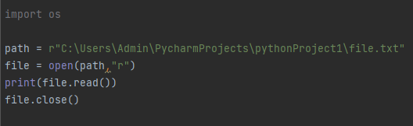
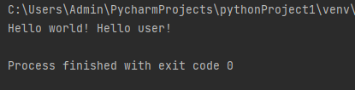
Абсолютный (или полный) путь начинается с буквы диска, за которой следует двоеточие, например, С:

Slide 5
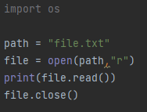
Относительный путь к файлу от документа — это путь к файлу относительно текущего документа. Такой адрес зависит от расположения файла, в котором он записан.

Slide 6
При работе с файлами необходимо соблюдать некоторую последовательность операций:
1 Открытие файла с помощью метода open()
2 Чтение файла с помощью метода read() или запись в файл посредством метода write()
3 Закрытие файла методом close()

Slide 7
Существует 4 общих режима:
1) r (Read). Файл открывается для чтения. Если файл не найден, то генерируется исключение FileNotFoundError
2) w (Write). Файл открывается для записи. Если файл отсутствует, то он создается. Если подобный файл уже есть, то он создается заново, и соответственно старые данные в нем стираются.
3) a (Append). Файл открывается для дозаписи. Если файл отсутствует, то он создается. Если подобный файл уже есть, то данные записываются в его конец.
4) b (Binary). Используется для работы с бинарными файлами. Применяется вместе с другими режимами - w или r.

Slide 8
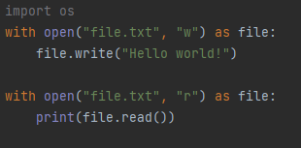
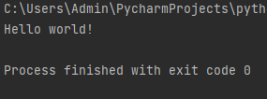
Конечно, можно присваивать переменной открытие файла, потом работать с ней, а после работы закрывать файл. Но в python доступен более удобный синтаксис, реализованный в операторе with. Только посмотрите, насколько понятнее станет работа с его использованием.

Slide 9
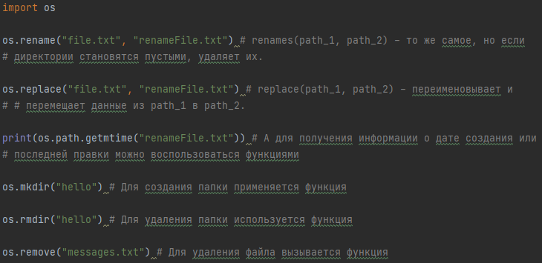
Модуль OS и работа с файловой системой.

Slide 10
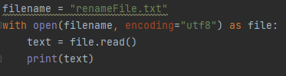
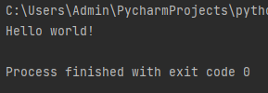
Функция open() принимает еще один важный параметр – кодирование файла (encoding). Общим стандартом считается кодирование UTF-8, но если при нем информация изображается некорректно, следует изменить именно этот параметр

Slide 11

Приложение «Камуфляж и шпионаж».

Slide 12
Самое время использовать приобретенные навыки и разработать полезное приложение, которое, как шпион, скопирует данные с одного файла и, создав новый файл, добавит туда.

